Slide 2
Spring là gì?
Các ứng dụng phức tạp thường có nhiều thành phần. Mỗi thành phần có 1 chức năng, kết hợp với nhau để thực hiện nhiệm vụ chung.
Spring là một Java framework với nền tảng là Spring container (Spring application context), dùng để tạo vào quản lý các thành phần của ứng dụng.
Các thành phần ứng dụng (beans) được kết nối với nhau trong lõi của Spring để hình thành ứng dụng hoàn chỉnh.
Hành động kết nối các thành phần với nhau dựa trên một kỹ thuật là Dependency Injection (DI).

Slide 3
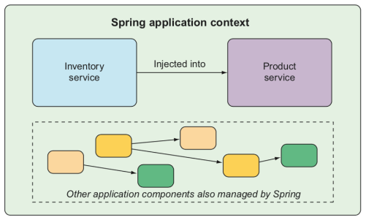
Dependency Injection - DI
Thông thường: Các thành phần tạo và duy trì vòng đời các bean mà nó phụ thuộc.
DI: Ứng dụng DI dựa trên 1 thực thể độc lập (container) để tạo và duy trì tất cả các thành phần, và “tiêm” chúng vào các thành phần khác cần nó (thông qua hàm dựng hoặc hàm set).

Slide 4
Dependency Injection - DI
Thông thường
public class ProductService {
private InventoryService inventoryService;
public ProductService() {
inventoryService = new InventoryService();
}
}
Inversion of Control
public class ProductService {
private InventoryService inventoryService;
public ProductService(inventoryService InventoryService) {
this.inventoryService = inventoryService;
}
}

Slide 5
Lợi ích của DI
Khi viết các ứng dụng Java phức tạp, các thành phần càng độc lập càng tốt, nhằm làm tăng khả năng tái sử dụng và bảo trì, cũng như khả năng kiểm thử độc lập.
DI nhằm giúp kết nối các thành phần ứng dụng Java nhưng giữ cho chúng độc lập với nhau.
Trong ví dụ trên, lớp InventoryService được thực thi độc lập và cung cấp cho lớp ProductService khi lớp này khởi tạo. Quá trình này được điều khiển bởi Spring.
Các đối tượng sẽ được gắn vào nhau thông qua hàm Constructor hoặc hàm Set.

Slide 6
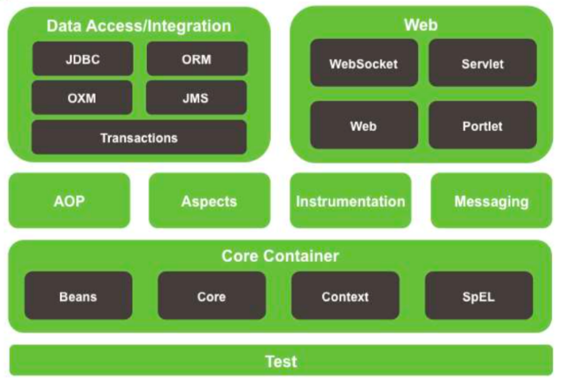
Spring modules

Slide 7
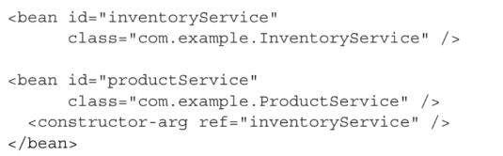
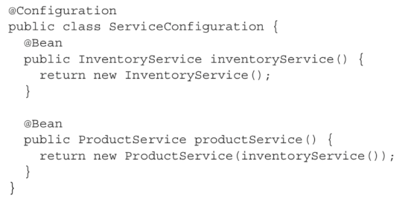
Kết nối các thành phần ứng dụng Spring
Trước đây: Sử dụng file XML để mô tả các thành phần và mối quan hệ giữa chúng.
Gần đây: Sử dụng Java annotation.

Slide 8
Cấu hình tự động (Auto Configuration)
Dựa trên các kỹ thuật auto wiring và component scanning.
Component scanning: Tự động phát hiện và tạo các beans.
Auto wiring: Tự động gắn (tiêm) các bean vào các bean khác mà nó phụ thuộc.
Spring Boot: Kỹ thuật mới nhất. Là một phần mở rộng của Spring Framework, với kỹ thuật nổi bật nhất là tự động cấu hình.
Tự động phán đoán các thành phần cần được cấu hình và gắn kết, dựa trên các đối tượng trong classpath, biến môi trường ...
Giúp làm giảm bớt các mã cấu hình (với XML hay Java).
Hiện nay: Spring và Spring Boot luôn đi kèm với nhau. Thông thường sử dụng Spring Boot kết hợp Java annotation.

Slide 9
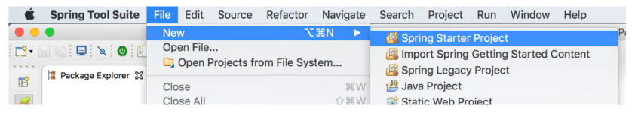
Khởi tạo ứng dụng Spring
Mục tiêu:
Xây dựng một ứng dụng đơn giản sử dụng Spring/Spring Boot và các thư viện, nền tảng liên quan.
Sử dụng Spring Initializr để khởi tạo ứng dụng.
Sử dụng công cụ Spring Tool Suite để quản lý phát triển ứng dụng.
B1: Tạo project mới

Slide 10
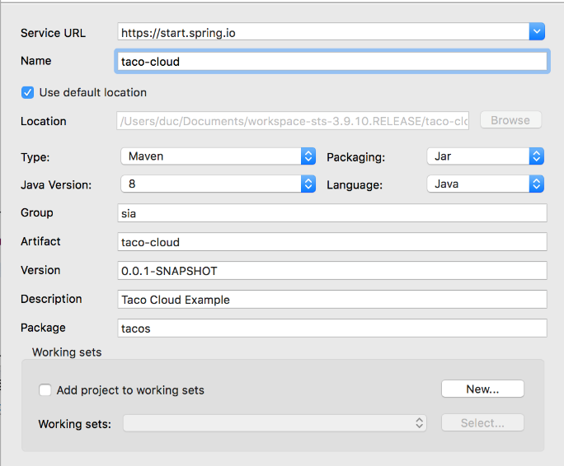
Nhập thông tin ứng dụng

Slide 11
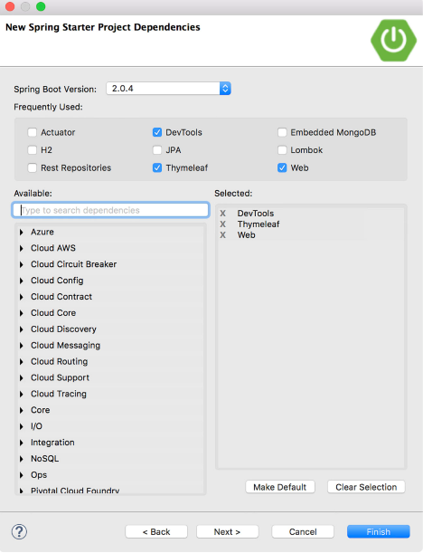
Chọn các thư viện

Slide 12
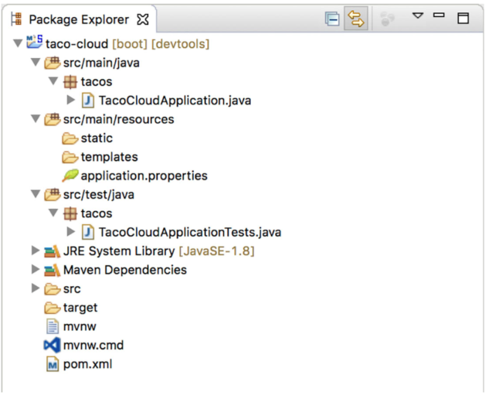
Cấu trúc ứng dụng Spring

Slide 13
Cấu trúc ứng dụng
src/main/java: Chứa các file mã nguồn Java chính của ứng dụng.
TacoCloudApplication: SpringBoot main class dùng để khởi tạo ứng dụng.
src/main/java: Chứa các file tài nguyên của ứng dụng.
static: Chứa các nội dung tĩnh (hình ảnh, file code Js, ...)
templates: Chứa các file giao diện dùng để tạo view cho trình duyệt.
pom.xml: Đặc tả biên dịch của Maven (đọc thêm về Maven).

Slide 14
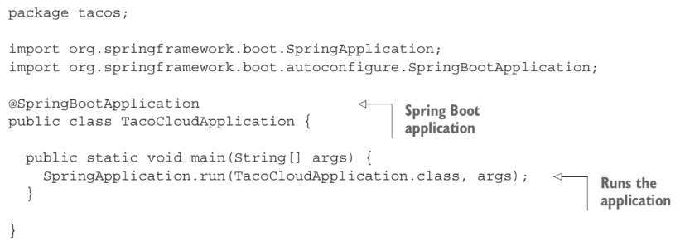
Lớp khởi tạo ứng dụng

Slide 15
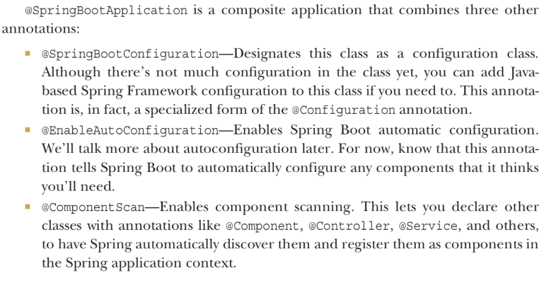
SpringBootApplication

Slide 16
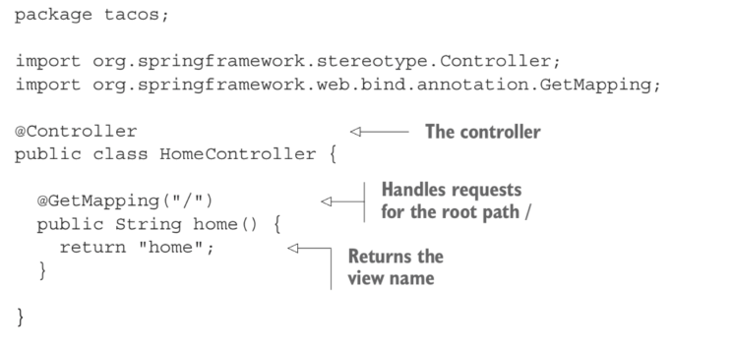
Hoàn thiện ứng dụng Spring
SpringMVC: Một module chính của Spring, với một Controller ở trung tâm để xử lý các request/response.
Controller đơn giản xử lý các request tới đường dẫn gốc (/) và chuyển request tới homepage view:

Slide 17
Tạo lớp HomeController
Click chuột phải tacos, chọn New -> Class. Đặt tên là HomeController:
package tacos;
import org.springframework.stereotype.Controller;
import org.springframework.web.bind.annotation.GetMapping;
@Controller
public class HomeController {
@GetMapping("/")
public String home() {
return "home";
}
}

Slide 18
Tạo view
View home.html dùng để hiển thị thông tin trang chủ (sau khi được điều hướng từ Controller).
Sử dụng template Thymeleaf.
Click chuột phải template, chọn New -> File. Đặt tên là home.html:
<!DOCTYPE html>
<html xmlns=http://www.w3.org/1999/xhtml
xmlns:th="http://www.thymeleaf.org">
<head>
<title>Taco Cloud</title>
</head>
<body>
<h1>Welcome to...</h1>
<img th:src="@{/images/TacoCloud.png}"/>
<h3><a href="/design"> Design your Taco</a></h3>
</body>
</html>

Slide 19


Slide 20

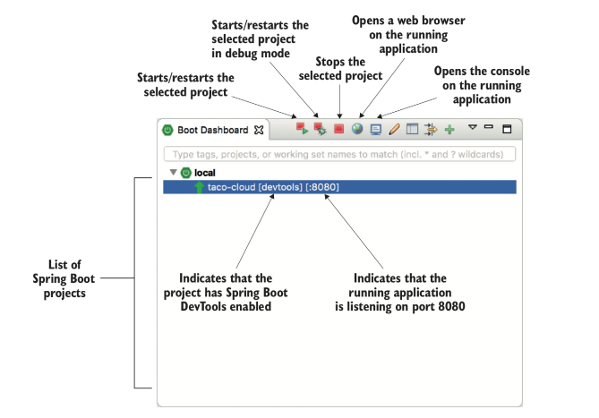
Dịch và chạy ứng dụng
Sử dụng cửa sổ SpringBoot Dashboard (nằm góc dưới phải màn hình).
Nếu cửa sổ chưa bật, chọn nút trên thanh công cụ.
Chạy ứng dụng

Slide 21
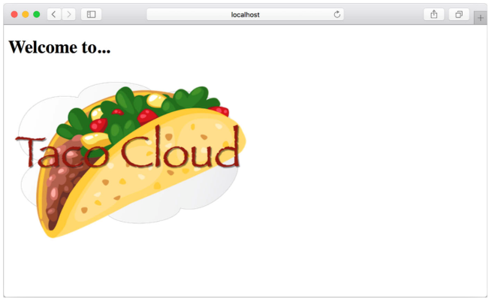
Kết quả khi chạy ứng dụng
Chạy thành công, bật trình duyệt gõ: localhost:8080
Lưu ý: Do Spring Boot được triển khai mặc định cùng Tomcat ở cổng 8080 nên khi chạy ứng dụng phải ngắt các Web server khác (VD Glassfish, hoặc Tomcat bản ngoài) đang chạy cổng 8080 đi.

Slide 22
Cải tiến ứng dụng Web Taco Cloud
Mục tiêu:
Hệ thống liệt kê các lựa chọn thành phần (lấy từ CSDL) trên 1 trang web
Cho phép khách hàng xem và chọn thành phần của bánh
Thành phần ứng dụng:
Lớp thực thể Ingredient định nghĩa các thành phần của bánh
Lớp Spring MVC Taco Design Controller tiếp nhận yêu cầu (request), trích xuất các tham số (thành phần) và chuyển đến view.
Trang view design.html hiển thị danh sách thành phần để hiển thị trên trang Web.

Slide 23
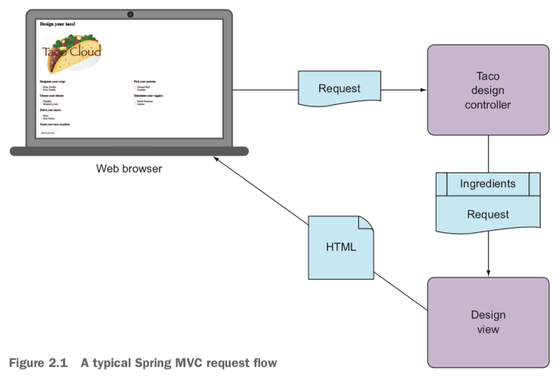
Cải tiến ứng dụng Web Taco Cloud

Slide 24
Lớp Ingredient
Click chuột phải tacos, chọn New -> Class. Đặt tên là Ingredient:
package tacos;
import lombok.Data;
import lombok.RequiredArgsConstructor;
@Data
@RequiredArgsConstructor
public class Ingredient {
private final String id;
private final String name;
private final Type type;
public static enum Type {
WRAP, PROTEIN, VEGGIES, CHEESE, SAUCE
}
}

Slide 25
Thư viện Lombok
Tự động tạo ra các hàm Constructor và Get/Set khi chạy
Sử dụng Lombok để giảm bớt code Java
Lombok là thư viện ngoài, do vậy phải bổ sung dependency vào file pom.xml
<dependency>
<groupId>org.projectlombok</groupId>
<artifactId>lombok</artifactId>
<optional>true</optional>
</dependency>

Slide 26
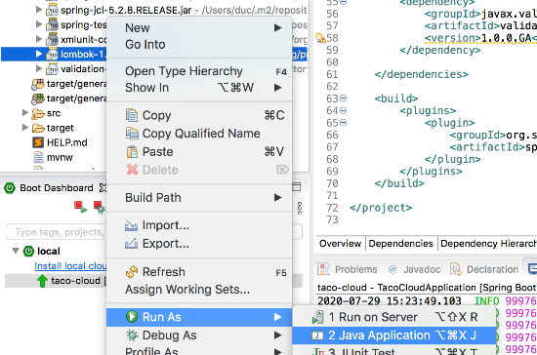
Thư viện Lombok
Cần bổ sung Lombok thành extension của IDE
B1: Mở rộng Maven Dependencies trong cửa sổ Project Explorer, click chuột phải lombok.jar, chọn Run As -> Java Application:

Slide 27
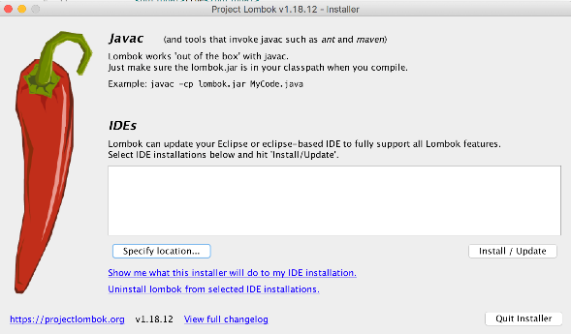
Thư viện Lombok
B2: Trong cửa sổ hiện ra, chọn Specify Location, chọn đường dẫn tới nơi cài đặt Spring Tool Suite -> Content -> Eclipse -> SpringToolSuite4.ini. Click Install -> Quick Installer. Khởi động lại Spring Tool Suite.

Slide 28
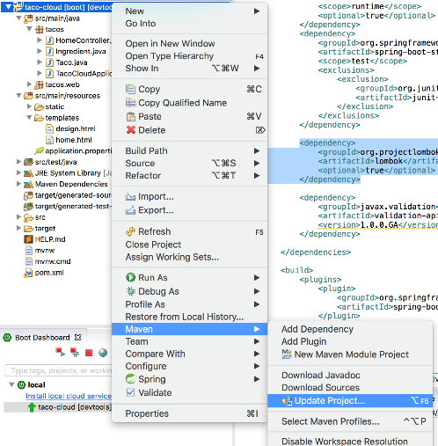
Thư viện Lombok
B3: Update Maven Dependencies: Click chuột phải và tên Project, chọn Maven -> Update Project. Bấm OK.

Slide 29
Lớp DesignTacoController
Click chuột phải tacos, chọn New -> Class. Đặt tên là DesignTacoController, package là tacos.web:
package tacos.web;
import java.util.ArrayList;
import java.util.Arrays;
import java.util.List;
import java.util.stream.Collectors;
import javax.validation.Valid;
import org.springframework.stereotype.Controller;
import org.springframework.ui.Model;
import org.springframework.validation.Errors;
import org.springframework.web.bind.annotation.GetMapping;
import org.springframework.web.bind.annotation.PostMapping;
import org.springframework.web.bind.annotation.RequestMapping;
import lombok.extern.slf4j.Slf4j;
import tacos.Taco;
import tacos.Ingredient;
import tacos.Ingredient.Type;

Slide 30
Lớp DesignTacoController (tiếp)
@Slf4j
@Controller
@RequestMapping("/design")
public class DesignTacoController {
@ModelAttribute
public void addIngredientsToModel(Model model) {
List<Ingredient> ingredients = Arrays.asList(new Ingredient("FLTO", "Flour Tortilla", Type.WRAP),
new Ingredient("COTO", "Corn Tortilla", Type.WRAP), new Ingredient("GRBF", "Ground Beef", Type.PROTEIN),
new Ingredient("CARN", "Carnitas", Type.PROTEIN),
new Ingredient("TMTO", "Diced Tomatoes", Type.VEGGIES), new Ingredient("LETC", "Lettuce", Type.VEGGIES),
new Ingredient("CHED", "Cheddar", Type.CHEESE), new Ingredient("JACK", "Monterrey Jack", Type.CHEESE),
new Ingredient("SLSA", "Salsa", Type.SAUCE), new Ingredient("SRCR", "Sour Cream", Type.SAUCE));

Slide 31
Lớp DesignTacoController (tiếp)
Type[] types = Ingredient.Type.values();
for (Type type : types) {
model.addAttribute(type.toString().toLowerCase(), filterByType(ingredients, type));
}
}
@GetMapping
public String showDesignForm(Model model) {
model.addAttribute(”taco", new Taco());
return "design";
}
private List<Ingredient> filterByType(List<Ingredient> ingredients, Type type) {
List<Ingredient> ingrList = new ArrayList<Ingredient>();
for (Ingredient ingredient: ingredients) {
if (ingredient.getType().equals(type)) ingrList.add(ingredient);
}
return ingrList;
}
}

Slide 32
Lớp DesignTacoController
@Controller:
Đánh dấu lớp Controller, sẽ được tìm với component scan
@RequestMapping:
Ấn định đường dẫn cho các request mà lớp sẽ xử lý
@GetMapping:
Đánh dấu phương thức sẽ xử lý các GET request (có thể dùng @RequestMapping (method=RequestMethod.GET)
Các request sử dụng method khác sẽ được đánh dấu bằng @PostMapping, @PutMapping ...
Nếu muốn ấn định đường dẫn phụ thì bổ sung thêm cho phương thức (nếu không ấn định thì chính là đường dẫn của lớp)

Slide 33
Lớp DesignTacoController
Phương thức showDesignForm():
Sẽ được gọi khi có Get Request gửi đến
Danh sách các thành phần được lọc theo loại
Danh sách theo loại này sau đó được thêm vào như 1 thuộc tính (attribute) của đối tượng Model.
Model là đối tượng chuyển giao dữ liệu giữa controller và view
Phía view sẽ có thể quét và lấy đối tượng đã được thêm vào như thuộc tính của Model
Phương thức trả về kết quả là tên của view sẽ tiếp nhập dữ liệu từ model

Slide 34
Trang view design.html
Click chuột phải template, chọn New -> File. Đặt tên là design.html:
<!DOCTYPE html>
<html xmlns="http://www.w3.org/1999/xhtml"
xmlns:th="http://www.thymeleaf.org">
<head>
<title>Taco Cloud</title>
<link rel="stylesheet" th:href="@{/styles.css}" />
</head>
<body>
<h1>Design your taco!</h1>
<img th:src="@{/images/TacoCloud.png}" />
<form method="POST" th:object="${taco}">
<div class="grid">
<div class="ingredient-group" id="wraps">
<h3>Designate your wrap:</h3>
<div th:each="ingredient : ${wrap}">
<input name="ingredients" type="checkbox"
th:value="${ingredient.id}" /> <span th:text="${ingredient.name}"> INGREDIENT</span><br />
</div>
</div>

Slide 35
Trang view design.html (tiếp)
<div class="ingredient-group" id="proteins">
<h3>Pick your protein:</h3>
<div th:each="ingredient : ${protein}">
<input name="ingredients" type="checkbox"
th:value="${ingredient.id}" /> <span th:text="${ingredient.name}">INGREDIENT</span><br />
</div>
</div>
<div class="ingredient-group" id="cheeses">
<h3>Choose your cheese:</h3>
<div th:each="ingredient : ${cheese}">
<input name="ingredients" type="checkbox"
th:value="${ingredient.id}" /> <span
th:text="${ingredient.name}">INGREDIENT</span><br />
</div>
</div>
<div class="ingredient-group" id="veggies">
<h3>Determine your veggies:</h3>
<div th:each="ingredient : ${veggies}">
<input name="ingredients" type="checkbox"
th:value="${ingredient.id}" /> <span th:text="${ingredient.name}">INGREDIENT</span><br />
</div>

Slide 36
Trang view design.html (tiếp)
</div>
<div class="ingredient-group" id="sauces">
<h3>Select your sauce:</h3>
<div th:each="ingredient : ${sauce}">
<input name="ingredients" type="checkbox"
th:value="${ingredient.id}" /> <span th:text="${ingredient.name}">INGREDIENT</span><br />
</div>
</div>
</div>
<div>
<h3>Name your taco creation:</h3>
<input type="text" th:field="*{name}" /> <br />
<button>Submit your taco</button>
</div>
</form>
</body>
</html>

Slide 37
Spring Views
Spring hỗ trợ 1 số loại thư viện view: JSP, Thymeleaf ...
Thymeleaf chỉ sử dụng file HTML để hiển thị dữ liệu nên có nhiều ưu điểm hơn so với các view cũ như JSP
Thymeleaf có thể truy cập tới các đối tượng dữ liệu đã được lưu vào trong request dưới dạng các attribute
Thymeleaf truy cập và hiển thị dữ liệu từ các đối tượng Java beans tương tự cú pháp của Expression Language
Khi Spring chuyển các request từ controller sang view sẽ copy các attribute từ lớp Model sang request để các view trong Thymeleaf có thể truy cập được

Slide 38
Thymeleaf
Thymeleaf templates bao gồm các thẻ HTML cùng với một số thuộc tính bổ sung giúp hiển thị dữ liệu từ các Java beans được lưu trong attribute của request.
Thuộc tính bổ sung của Thymeleaf bắt đầu bằng chứ th: . Với cách tiếp cận này, Thymeleaf chỉ sử dụng các thẻ HTML cơ bản chứ không cần bổ sung thẻ mới như JSP.
VD: Để truyền dữ liệu từ biến message (chẳng hạn la một attribute “message” được lưu trong request) ra thẻ <p> của HTML, thẻ sau sẽ được thêm vào Thymeleaf template:
<p th:text="${message}”></p>

Slide 39
Thymeleaf
VD: Để truyền dữ liệu từ biến message (chẳng hạn la một attribute “message” được lưu trong request) ra thẻ <p> của HTML, thẻ sau sẽ được thêm vào Thymeleaf template:
<p th:text="${message}”></p>
Khi template được chuyển đổi sang HTML, phần thân của thẻ <p> sẽ được thay thế bởi giá trị của thuộc tính “message” trong request và thuộc tính th: không còn nữa.
<p>This is a message</p>

Slide 40
Thymeleaf Expression
Để lấy các thông tin từ trong Model, sử dụng Thymeleaf Expression:
${…}: Giá trị của 1 biến
model.addAttribute(“user”,user);
<p><span th:text="${user.firstName}"></span>.</p>
*{…}: Giá trị của 1 biến trong phạm vi lựa chọn (từ đối tượng th:object)
<div th:object="${session.user}">
<p>Name: <span th:text="*{firstName}"></span>.</p>
</div>
#{…}: Lấy trong file .properties
@{…}: URL Expression

Slide 41
Thymeleaf
Thymeleaf còn cung cấp thuộc tính th: each của thẻ <div> để duyệt qua 1 tập hợp và hiển thị giá trị các phần tử của tập hợp sang HTML
VD: Để hiển thị danh sách các thành phần “wrap” sang HTML, dùng đoạn mã sau:
<h3>Designate your wrap:</h3>
<div th:each="ingredient : ${wrap}">
<input name="ingredients" type="checkbox”
th:value=”${ingredient.id}” />
<span th:text="${ingredient.name}">INGREDIENT</span><br/>
</div>
Thuộc tính th:each sẽ lặp lại <div> tag trên mỗi thành phần của danh sách wrap và hiển thị ra dạng HTML.

Slide 42
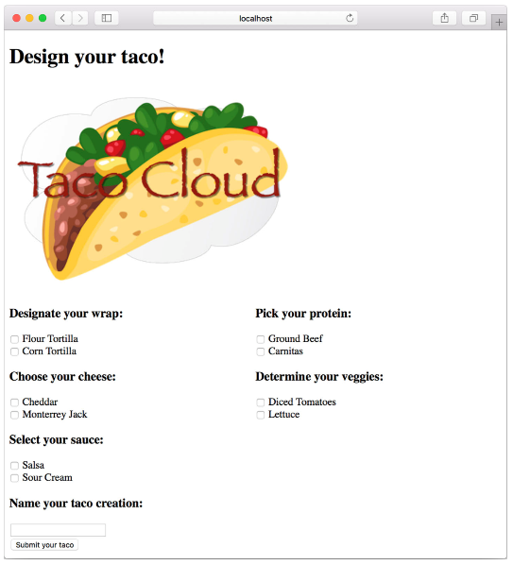
Kết quả giao diện trang chọn thành phần

Slide 43
Xử lý form chọn thành phần
Form:
Method: POST
Action: Không có
-> Form sẽ được submit tới cùng URL với GET request trước đó
Viết thêm phương thức xử lý POST request trong TacoDesignController:
@PostMapping
public String processDesign(Taco taco) {
// Save the taco design...
// We'll do this later
log.info("Processing design: " + taco);
return "redirect:/orders/current";
}

Slide 44
Xử lý form chọn thành phần
Khi form được submit, các trường của form sẽ được gán cho các thuộc tính của đối tượng taco. Đối tượng này sau đó sẽ được chuyển thành tham số của phương thức processDesign()
Hiện tại phương thức processDesign() chưa thực hiện xử lý gì trên tham số đối tượng taco (phần tiếp theo sẽ tiến hành xử lý lưu thông tin đối tượng taco vào CSDL)
Phương thức processDesign() cũng trả về 1 giá trị String là tên của view sẽ được chuyển đến. Tuy nhiên, giá trị trả về này có tiền tố redirect: cho biết đây là 1 view chuyển hướng (cụ thể là chuyển đến đường dẫn /orders/current)

Slide 45
Lớp Taco
Là lớp thực thể lưu thiết kế bánh
Click chuột phải tacos, chọn New -> Class. Đặt tên là Taco (lưu ý thư viện Lombok tiếp tục được sử dụng để tự động tạo hàm constructor và get/set):
Package tacos;
import java.util.List;
import lombok.Data;
@Data
public class Taco {
private String name;
private List<String> ingredients;
}

Slide 46
Lớp OrderController
package tacos.web;
import javax.validation.Valid;
import org.springframework.stereotype.Controller;
import org.springframework.ui.Model;
import org.springframework.validation.Errors;
import org.springframework.web.bind.annotation.GetMapping;
import org.springframework.web.bind.annotation.PostMapping;
import org.springframework.web.bind.annotation.RequestMapping;
import lombok.extern.slf4j.Slf4j;
import tacos.Order;
@Slf4j
@Controller
@RequestMapping("/orders")
public class OrderController {
@GetMapping("/current")
public String orderForm(Model model) {
model.addAttribute("order", new Order());
return "orderForm";
}
}

Slide 47
Lớp OrderController
Là lớp Controller tạo form đặt hàng tại đường dẫn /orders/current
Lưu ý chú giải @RequestMapping(“/orders”) mức class kết hợp với @GetMapping(“/current”) của phương thức sẽ ấn định phương thức orderForm() sẽ được gọi để xử lý các request đến URL /orders/current
Phương thức orderForm() chỉ thực hiện tạo một đối tượng Order rỗng vào lưu vào Model (sẽ bổ sung thêm xử lý ở phần sau), và trả về tên view là orderForm.

Slide 48
Lớp Order
Là lớp thực thể đại diện cho đơn đặt hàng
Click chuột phải tacos, chọn New -> Class. Đặt tên là Order:
package tacos;
import javax.validation.constraints.Digits;
import javax.validation.constraints.Pattern;
import org.hibernate.validator.constraints.CreditCardNumber;
import org.hibernate.validator.constraints.NotBlank;
import lombok.Data;
@Data
public class Order {
private String name;
private String street;
private String city;
private String state;
private String zip;
private String ccNumber;
private String ccExpiration;
private String ccCVV;
}

Slide 49
Trang view orderForm.html
<!DOCTYPE html>
<html xmlns="http://www.w3.org/1999/xhtml"
xmlns:th="http://www.thymeleaf.org">
<head>
<title>Taco Cloud</title>
<link rel="stylesheet" th:href="@{/styles.css}" />
</head>
<body>
<form method="POST" th:action="@{/orders}" th:object="${order}">
<h1>Order your taco creations!</h1>
<img th:src="@{/images/TacoCloud.png}"/>
<a th:href="@{/design}" id="another">Design another taco</a><br/>
<div th:if="${#fields.hasErrors()}">
<span class="validationError">
Please correct the problems below and resubmit.
</span>
</div>

Slide 50
Trang view orderForm.html
<h3>Deliver my taco masterpieces to...</h3>
<label for="name">Name: </label>
<input type="text" th:field="*{name}"/><br/>
<label for="street">Street address: </label>
<input type="text" th:field="*{street}"/><br/>
<label for="city">City: </label>
<input type="text" th:field="*{city}"/><br/>
<label for="state">State: </label>
<input type="text" th:field="*{state}"/><br/>
<label for="zip">Zip code: </label>
<input type="text" th:field="*{zip}"/><br/>
<h3>Here's how I'll pay...</h3>
<label for="ccNumber">Credit Card #: </label>
<input type="text" th:field="*{ccNumber}"/><br/>
<label for="ccExpiration">Expiration: </label>
<input type="text" th:field="*{ccExpiration}"/><br/>
<label for="ccCVV">CVV: </label>
<input type="text" th:field="*{ccCVV}"/><br/>
<input type="submit" value="Submit order"/>
</form>
</body>
</html>

Slide 51
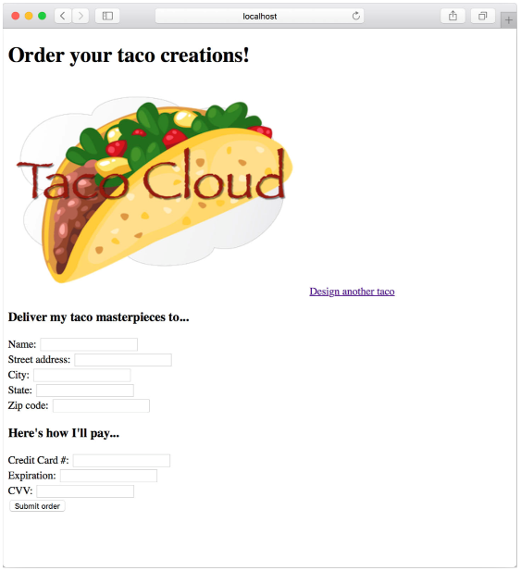
Kết qủa giao diện trang đặt hàng

Slide 52
Xử lý form đặt hàng
Form:
Method: POST
Action: /orders
Viết thêm phương thức xử lý POST request trong OrderController (phương thức này tạm thời chưa xử ý gì và chỉ ghi thông tin vào log):
@PostMapping
public String processOrder(Order order) {
log.info("Order submitted: " + order);
return "redirect:/";
}

Slide 53
Data Validation
Spring hỗ trợ Java Bean’s Validation API, nhờ đó có thể dễ dàng đưa vào các thao tác kiểm tra dữ liệu nhập mà không cần phải viết mã cho các hoạt động kiểm tra.
Các bước để thực hiện data validation:
Khai báo các quy định về kiểm tra dữ liệu nhập trong các lớp thực thể. VD các lớp Taco, lớp Order
Ấn định việc các hoạt động data validation sẽ được thực hiện trong các phương thức của controller. VD các phương thức processDesign(), processOrder()
Cập nhật các views để đưa vào các kiểm tra và thông báo lỗi

Slide 54
Quy tắc kiểm tra dữ liệu
Lớp Taco
package tacos;
import java.util.List;
import javax.validation.constraints.NotNull;
import javax.validation.constraints.Size;
import lombok.Data;
@Data
public class Taco {
@NotNull
@Size(min=5, message="Name must be at least 5 characters long")
private String name;
@Size(min=1, message="You must choose at least 1 ingredient")
private List<String> ingredients;
}

Slide 55
Quy tắc kiểm tra dữ liệu
Lớp Order
package tacos;
import javax.validation.constraints.Digits;
import javax.validation.constraints.Pattern;
import org.hibernate.validator.constraints.CreditCardNumber;
import javax.validation.constraints.NotBlank;
import lombok.Data;
@Data
public class Order {
@NotBlank(message="Name is required")
private String name;
@NotBlank(message="Street is required")
private String street;

Slide 56
Quy tắc kiểm tra dữ liệu
Lớp Order
@NotBlank(message="City is required")
private String city;
@NotBlank(message="State is required")
private String state;
@NotBlank(message="Zip code is required")
private String zip;
@CreditCardNumber(message="Not a valid credit card number")
private String ccNumber;
@Pattern(regexp="^(0[1-9]|1[0-2])([\\/])([1-9][0-9])$",
message="Must be formatted MM/YY")
private String ccExpiration;
@Digits(integer=3, fraction=0, message="Invalid CVV")
private String ccCVV;
}

Slide 57
Thực hiện validate ở các phương thức xử lý form
Phương thức processDesign():
@PostMapping
public String processDesign(@Valid Taco taco, Errors errors) {
if (errors.hasErrors()) {
return "design";
}
// Save the taco design...
// We'll do this in later
log.info("Processing design: " + taco);
return "redirect:/orders/current";
}

Slide 58
Thực hiện validate ở các phương thức xử lý form
Phương thức processOrder():
@PostMapping
public String processOrder(@Valid Order order, Errors errors) {
if (errors.hasErrors()) {
return "orderForm";
}
log.info("Order submitted: " + order);
return "redirect:/";
}

Slide 59
Kiểm tra và hiển thị lỗi tại view
Thymeleaf cung cấp khả năng kiểm tra và hiển thị lỗi qua thuộc tính fields và th:errors
VD muốn hiển thị lỗi nhập liệu cho trường Credit Card Number, bổ sung thẻ <span> với các thuộc tính if và errors:
<label for="ccNumber">Credit Card #: </label>
<input type="text" th:field="*{ccNumber}"/>
<span class="validationError"
th:if="${#fields.hasErrors('ccNumber')}"
th:errors="*{ccNumber}">CC Num Error</span>

